Slide 1
PROJEK AKHIR KELAS 10
ADS HOTEL

Slide 2

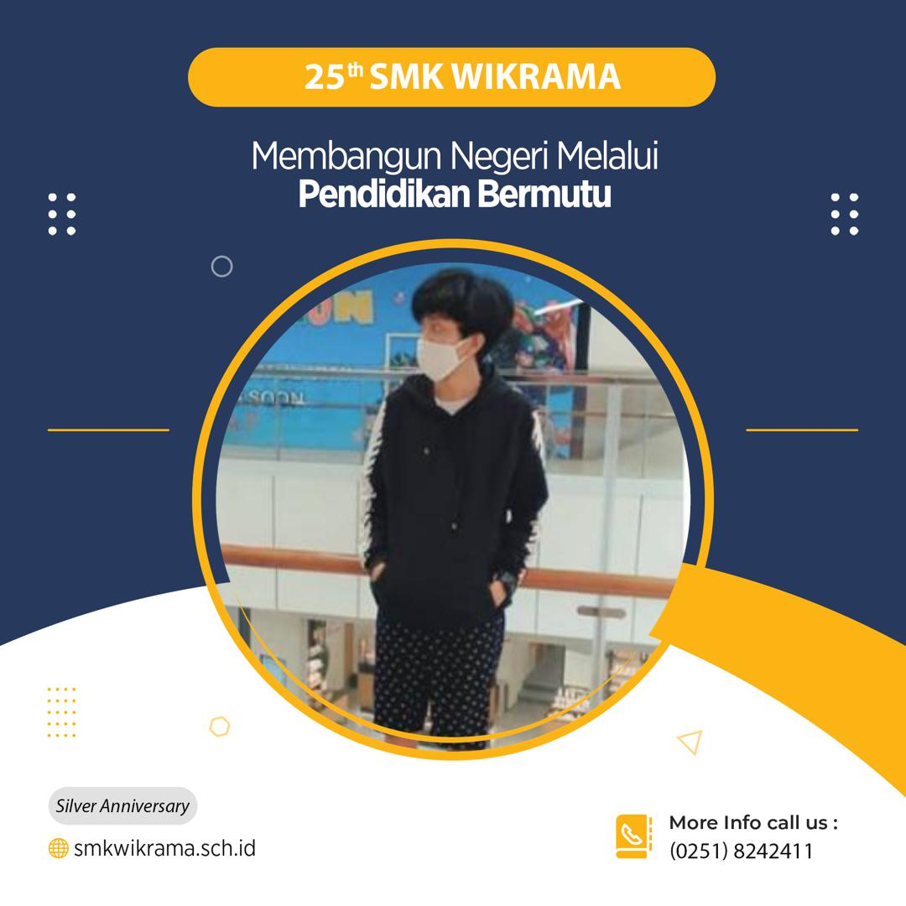
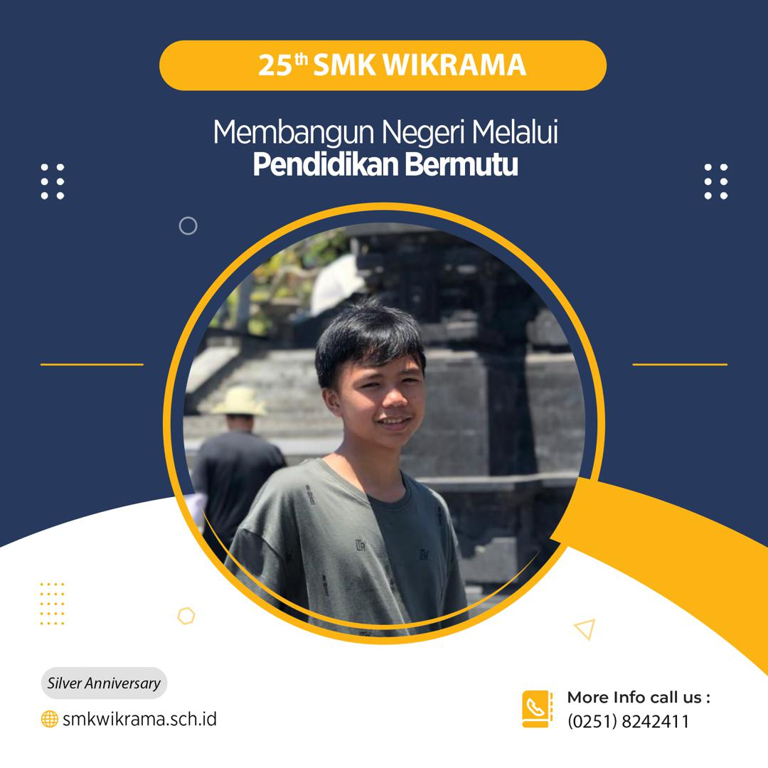
ANGGOTA
ALVAN F
DIMAS W
SYAHRIL A
RPL X3
RPL X3
RPL X3

Slide 3
TABLE OF CONTENTS
01
03
02
04
HOMES
CONTACT US
ROOMS
BOOKING
05
ADMIN

Slide 4
01
HOME

Slide 5
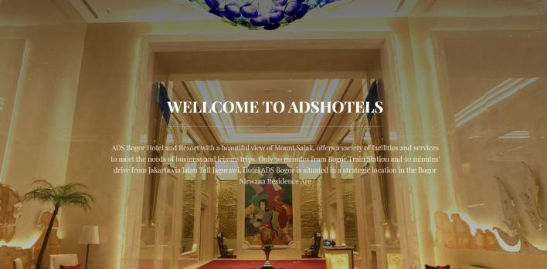
ADS HOTEL
Proyek berbasis reservasi hotel yang bertujuan untuk memudahkan pelanggan Memesan kamar hotel yang ada di dalam ADShotels , Proyek ini dibuat oleh 3 siswa dari SMK Wikrama Bogor

Slide 6
02
ROOM

Slide 7
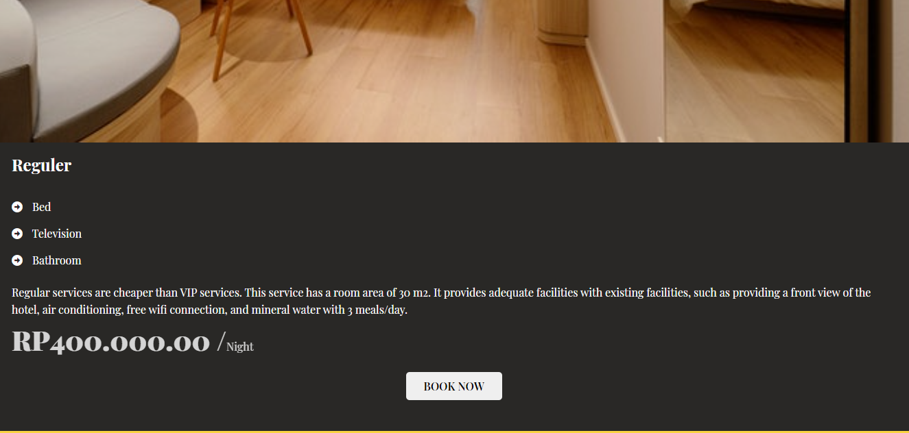
ADS HOTEL
Setelah dari halaman utama, Customer bisa melihat lihat kamar dan fasilitas yang disediakan nya ,dan customer juga bisa memeriksa harga dari setiap kamarnya

Slide 8
03
BOOKING

Slide 9
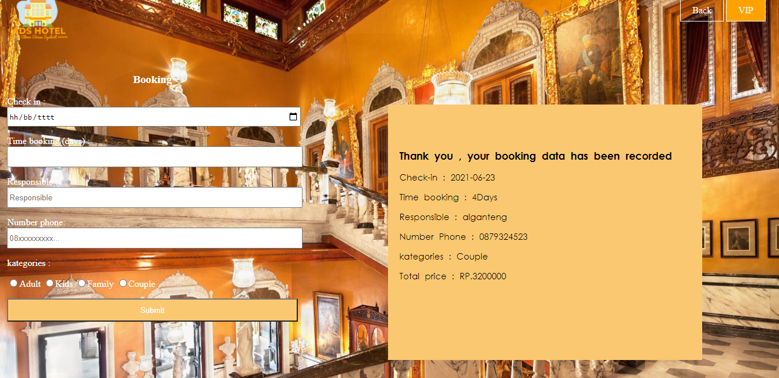
ADS HOTEL
Setelah melihat halaman room, customer bisa memesan kamar sesuai keinginannya, setelah memesan kamar customer diberikan struk pembayaran,dan data pemesanan kamar akan dikirim langsung ke database

Slide 10
04
CONTACT

Slide 11
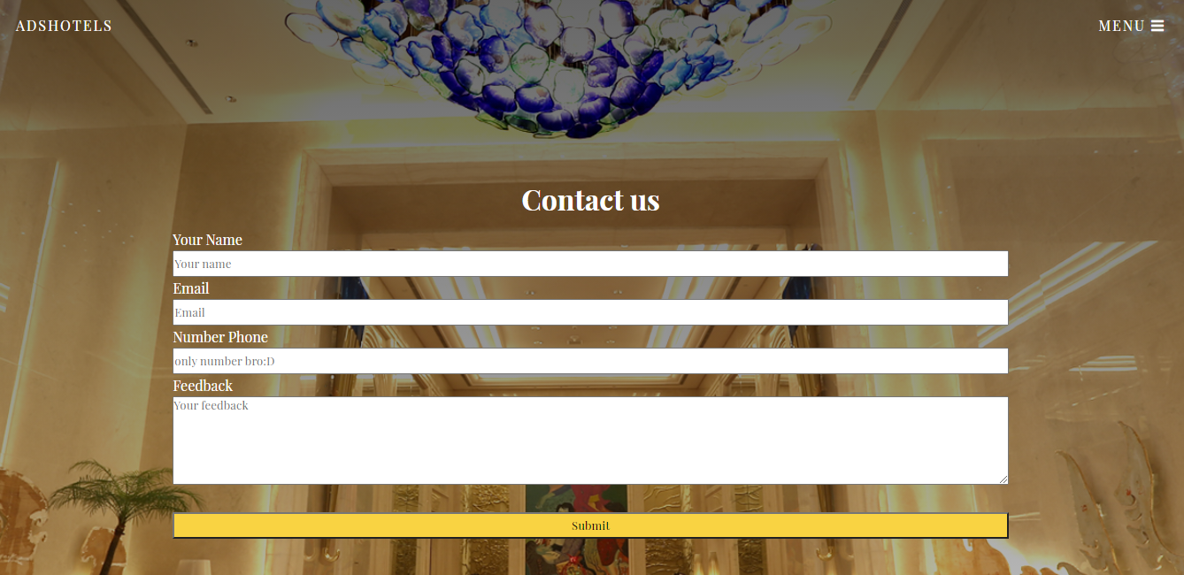
ADS HOTEL
Jika customer memiliki keluhan atau sesuatu yang ingin disampaikan,bisa disampaikan melalui halaman ini, sebisa mungkin kami akan menirima kaluhan customer dan sebagainya, semua feedback yang sudah di submit akan dikirim melalui database dan para admin akan membacanya.

Slide 12
05
ADMIN

Slide 13
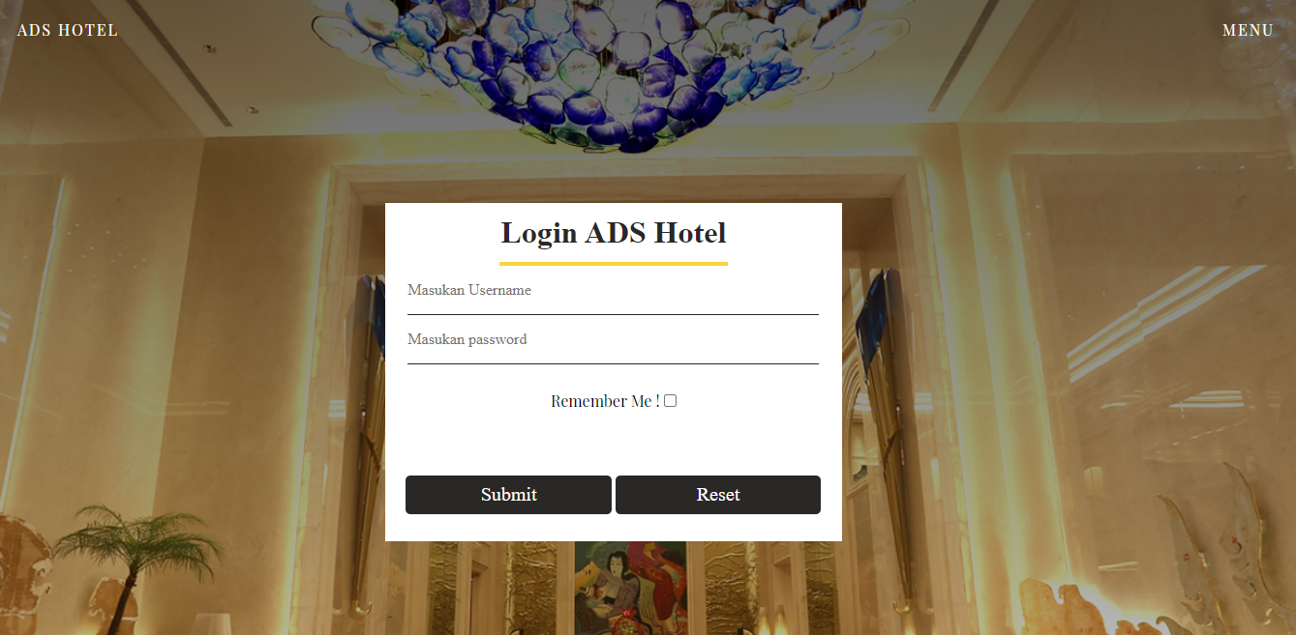
ADS HOTEL
Semua yang ada di dalam aplikasi ini dikelola oleh admin,halaman ini hanya admin yang bisa memasukinya karna admin mempunyai kunci untuk memasuki halaman ini jika ada yang nekat menerobos ke dalam halaman admin maka user itu hanya akan di kirimkan ke halaman login

Slide 14
THANKYOU!
SEKIAN DARI KELOMPOK KAMI

